Slide 1
GENERACIÓN DE COMPUTADORAS
Melany y Inés

Slide 2
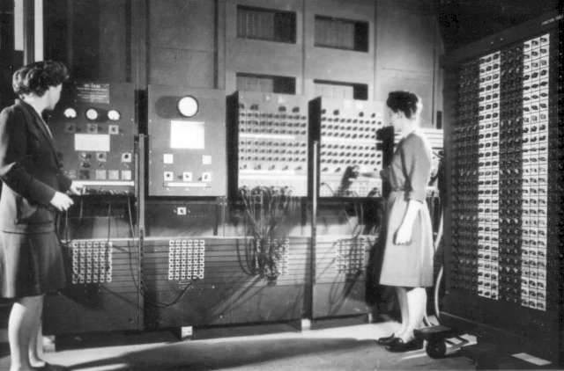
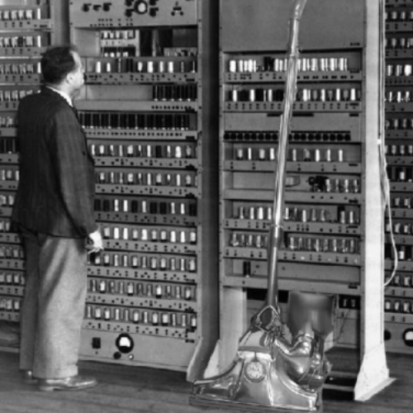
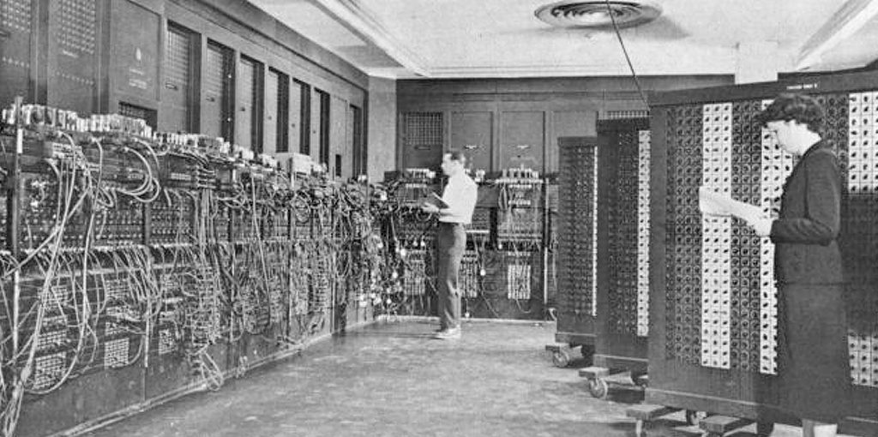
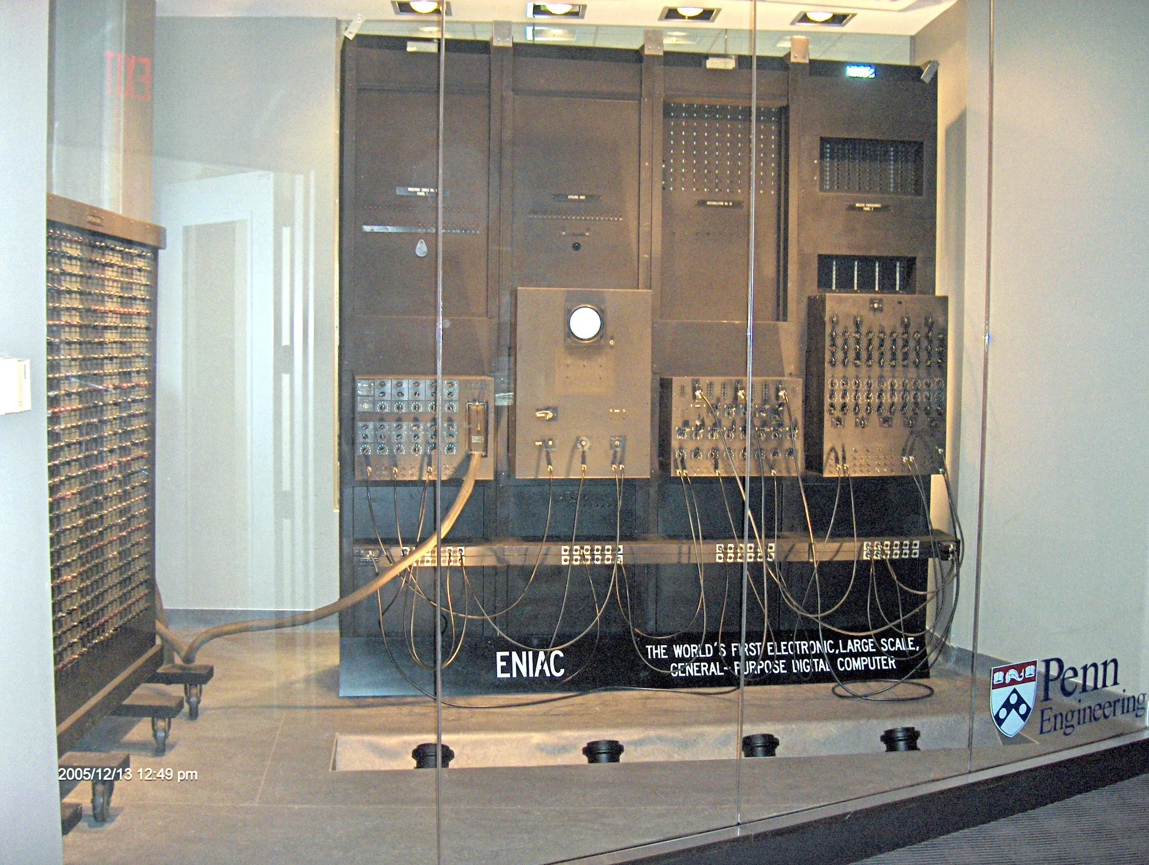
Primera generación de computadoras (1945-1958)
1.-TUBOS DE VACIOS
2.-NECESIDADES DE ENERGIA
3.-GRANDES SISTEMAS DE VENTILACIÓN
1.-
2.-
3.-

Slide 3
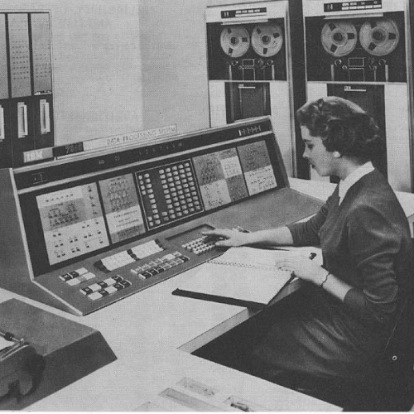
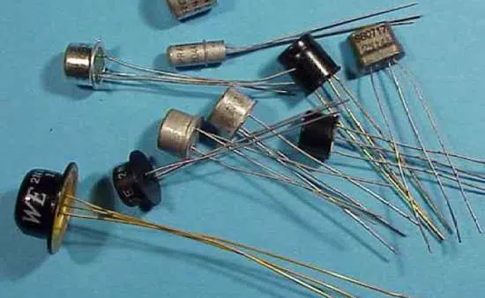
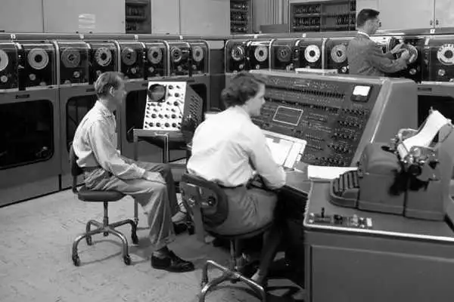
SEGUNDA GENERACIÓN (1959-1964)
1.- TRANSISTORES
2.-APARECEN LOS PRIMEROS LENGUAJES DE PROGRMACIÓN: COBOL Y Fortran
1.-
2.-

Slide 4
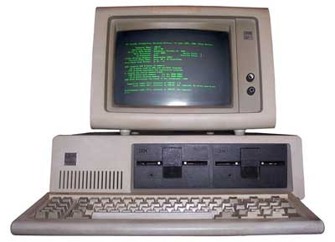
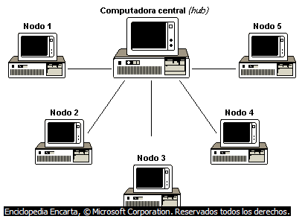
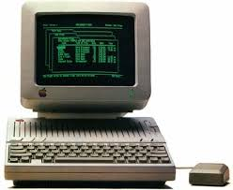
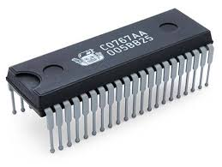
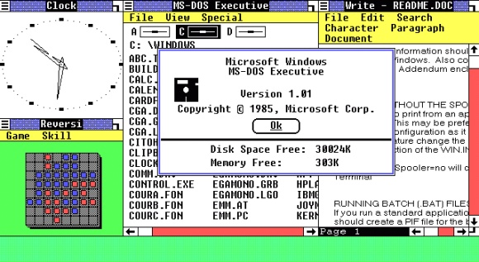
TERCERA GENERACIÓN (1959-1964)
1.-CIRCUITOS INTENGRADOS
2.-APARECEN LOS PRIMEROS SISTEMAS OPERATIVOS
3.-INTERCONEXIÓN DE LAS PRIMERAS COMPUTADORAS EN RED
4.-APARECEN LAS MINICOMPUTADORAS
3.-
4.-
1.-
2.-

Slide 5
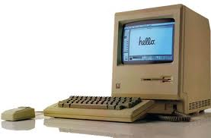
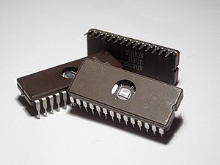
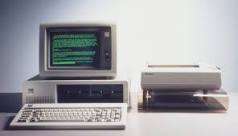
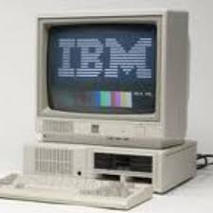
CUARTA GENERACIÓN
1.-MINIATURIZACIÓN DE LOS CIRCUITOS INTEGRADOS USANDO CHIPS DE SILICIO
2.-APARICIÓN DE LAS COMPUTADORAS PERSONALES
3.-INTERFACES GRÁFICAS
1.-
2.-
3.-

Slide 6
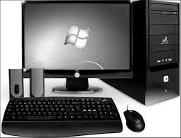
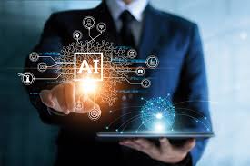
QUINTA GENERACIÓN (1978-?)
1.- INTELIGENCIA ARTIFICIAL (IA)
1.-

